Slide 1
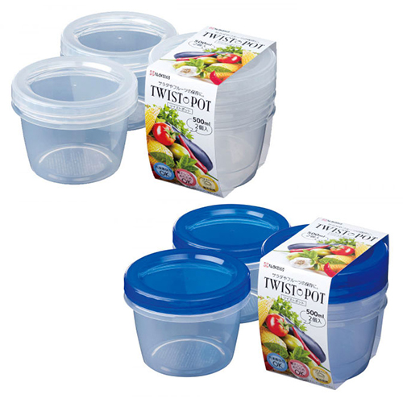
【提案書】
ツイストポット 500ml 2個組
特徴
お惣菜からサラダ、フルーツ、スープの保存用に最適な、しっかり蓋がしまってくれる使いやすいツイストポットです。クリアタイプとブルータイプをご用意いたしましたので、お好みでどうぞ。
納期
納期スペース
仕様
素 材：ポリプロピレン
サイズ：直径11.2cm 高さ8.5cm（包装形態：コート紙ラベル巻き）
重 量：41g
生産国：日本製
備 考：最小ロット割れ不可、クリア・ブルー
お見積
お見積りスペース

